Slide 1

StudiKalender
Lanzl Josef, Schmidmeier Elena, Andre Zimmer, Krieger Irma

Slide 2
Inhalt
Fortschritt
Schwierigkeiten
nächste, interne Meilensteine
Klassendiagramm Overview
Tests
Vorstellung des Prototypen und Codeanalyse

Slide 3

Fortschritt
Anmeldung, Registrierung, Passwort/ Username vergessen
Wechsel zwischen Kalenderansichten und Anzeige der Ansichten
Termin erstellen, hinzufügen und anzeigen lassen bei der Tagesansicht
Profil anzeigen lassen (ohne Bild)
Fächer hinzufügen/ anzeigen
Logo entwickelt

Slide 4
Schwierigkeiten
Tagesansicht Button (vor und zurück – Button)
Termin anzeigen lassen (Tagesansicht)
Anzeige der Daten in der Wochenansicht
Treiber SQL
Bild in der Datenbank speichern
Einrichten von Tests

Slide 5
Nächste, interne Meilensteine
Lernplanalgorithmus implementieren
Termine bearbeiten, löschen und anzeigen lassen auf jeder Ansicht
Profil bearbeiten und Profilbild hochladen, sowie Profil löschen
Abmelden
Studienfächer bearbeiten
Verbesserung und Perfektion der Benutzeroberfläche
Tests
Reminder

Slide 6
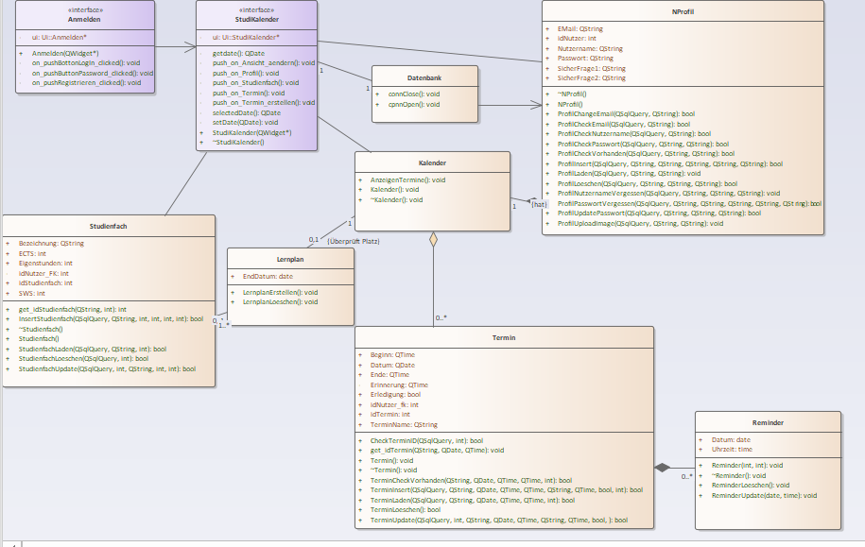
Klassendiagramm Overview

Slide 7
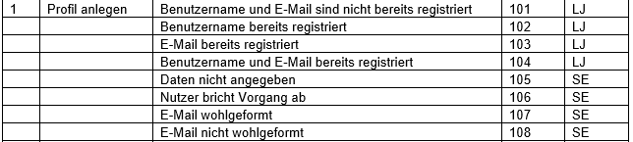
Tests

Slide 8
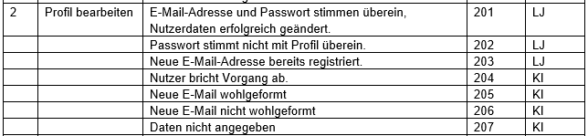

Slide 9
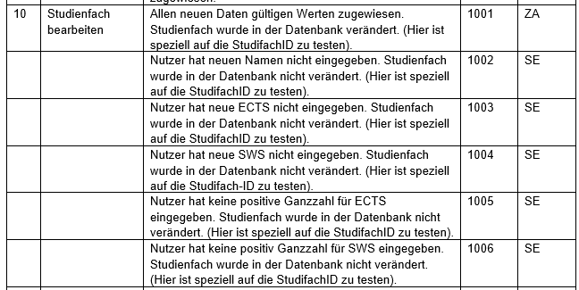

Slide 10
Prototyp
Verlauf:
- Nutzer anlegen und anmelden - Passwort/Username vergessen - Ansichten wechseln (Tages-, Wochen- und Monatsansicht) - Termin hinzufügen/ anzeigen - Studienfach hinzufügen/ anzeigen - Profil anzeigen

Slide 11
Vielen Dank für Ihre Aufmerksamkeit!

